Slide 1





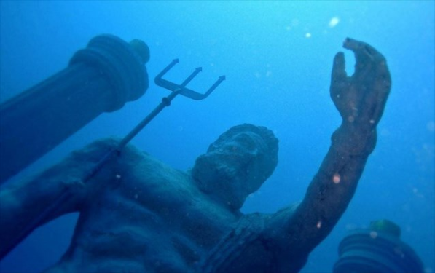


ΕΛΛΗΝΙΚΗ ΔΗΜΟΚΡΑΤΙΑ
ΥΠΟΥΡΓΕΙΟ ΑΝΑΠΤΥΞΗΣ ΚΑΙ ΕΠΕΝΔΥΣΕΩΝ
Αθήνα, 28 Ιανουαρίου 2021
Διαδικασία Επιχειρηματικής Ανακάλυψης
Δρ. Αντώνιος Γυπάκης
Αναπλ. Προϊστάμενος Τμήματος Σχεδιασμού και Προγραμματισμού
Δ/νση Σχεδιασμού & Προγραμματισμού Πολιτικών & Δράσεων Έρευνας & Καινοτομίας

Slide 2
[1] Διαδικασία Επιχειρηματικής Ανακάλυψης (ΔΕΑ)
Η επιχειρηματική ανακάλυψη αποτελεί βασικό εργαλείο της στρατηγικής έξυπνης εξειδίκευσης.
Η ποιότητα της εν λόγω στρατηγικής εξαρτάται από την αποτελεσματική κατανόηση και εφαρμογή της διαδικασίας επιχειρηματικής ανακάλυψης.
Η ΔΕΑ είναι μια διαδικασία από τα κάτω προς τα πάνω και αποκλίνει από την παραδοσιακή πολιτική παρέμβασης (συγκεντρωτική διαδικασία λήψης αποφάσεων από τα πάνω προς τα κάτω), και βασίζεται στην αρχή ότι η απαιτούμενη γνώση είναι διάσπαρτη στους εμπλεκόμενους φορείς και όχι συγκεντρωμένη σε μια κεντρική υπηρεσία/ δημόσια αρχή (“the omniscient state”-Foray).

Slide 3
[2] Διαδικασία Επιχειρηματικής Ανακάλυψης (ΔΕΑ)
Η πολιτική λογική της ΔΕΑ είναι η ολοκληρωμένη και περιεκτική διαδικασία μάθησης με συμμετέχοντες από την τετραπλή έλικα

Slide 4
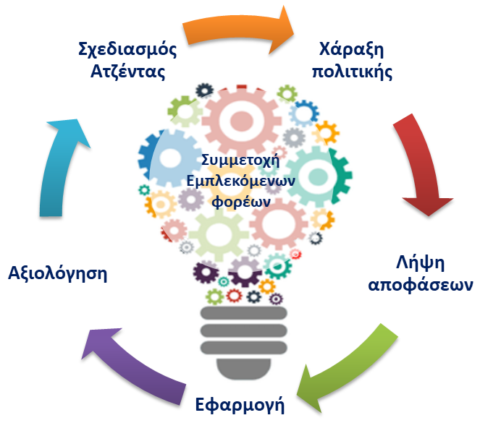
Ο κυκλικός χαρακτήρας της ΔΕΑ

Slide 5
Ο εντοπισμός δραστηριοτήτων γίνεται μέσα σε έναν τομέα
Μέχρι σήμερα είχαμε αποκτήσει εμπειρία κυρίως στο να διαμορφώνουμε «οριζόντια» μέτρα και πολιτικές στην Ε&Τ
Η RIS3 δίνει έμφαση σε πιο «κάθετες» πολιτικές ανιχνεύοντας μέσα σε κάθε κλάδο/τομέα της οικονομίας συγκεκριμένες δραστηριότητες που:
  μπορούν να δημιουργήσουν μέσω τεχνολογικής αναβάθμισης διαρθρωτικές αλλαγές στον κλάδο (εκσυγχρονισμό, διαφοροποίηση, μετάβαση από έναν κλάδο σε άλλον)
  Η προτεραιοποίηση γίνεται σε επίπεδο δραστηριοτήτων
  (όχι κλάδων)

Slide 6
Γιατί δίνουμε έμφαση στην διαδικασία
«Επιχειρηματικής Ανακάλυψης»
Entrepreneurial... Η προτεραιοποίηση δεν αποτελεί πια το αντικείμενο ενός παντογνώστη τεχνοκράτη που σχεδιάζει στρατηγικές, αλλά απαιτεί μια διαδραστική διαδικασία με τις επιχειρήσεις που ανακαλύπτουν νέες δραστηριότητες.
discovery… Περισσότερο από μια απλή καινοτομία, είναι η διερεύνηση για το τί θα μπορούσε ένας κλάδος (ή ένα υποσύστημα του κλάδου) να κάνει σε ό,τι αφορά στην έρευνα και στην καινοτομία, προκειμένου να βελτιώσει την κατάστασή του.
Αυτό που είναι σημαντικό είναι η συνεχής παρακολούθηση και ανίχνευση των επιχειρηματικών ανακαλύψεων (entrepreneurial discoveries) και η υποστήριξη των νέων δραστηριοτήτων από τα πρώτα τους στάδια

Slide 7
Εθνική Στρατηγική Έρευνας και Καινοτομίας για την Έξυπνη Εξειδίκευση:
8 Κύριοι Τομείς Προτεραιότητας
Αγρο-διατροφή
Περιβάλλον /Βιώσιμη Ανάπτυξη/Κυκλική Οικονομία
Ενέργεια
ΤΠΕ
Υλικά / Κατασκευές
Έξυπνες Μεταφορές/ Εφοδιαστική Αλυσίδα
Υγεία / Φάρμακα
Πολιτισμός/ Τουρισμός/ Δημιουργικές Βιομηχανίες

Slide 8

Νέες Προοπτικές για την ΠΠ 2021-2027
Προς ολοκληρωμένες, διεπιστημονικές προσεγγίσεις (Nexus Περιβάλλον-Υγεία- Κλιματική Αλλαγή, Nexus Ενέργεια-Περιβάλλον-Αγροδιατροφή κ.α.)
Τεχνολογίες 4^{ης} Βιομηχανικής Επανάστασης (Τεχνητή νοημοσύνη, προηγμένες ΤΠΕ, προηγμένη ρομποτική, Προηγμένα υλικά & Αισθητήρες, Βιοτεχνολογία, Βιοπληροφορική, Νανοτεχνολογία, Βιώσιμη Χημεία κ.α.)
Βιομηχανική Μετάβαση & Απεξάρτηση από άνθρακα
Δεξιότητες
Υποστήριξη Εθνικών και Ευρωπαϊκών Πολιτικών (Πράσινη Συμφωνία, Από το χωράφι στο Πιάτο, Γαλάζια Ανάπτυξη, Κυκλική Οικονομία κ.α.)

Slide 9
Διαδικασία Επιχειρηματικής Ανακάλυψης (ΔΕΑ)
Συντονιστής
Συμβουλευτική Ομάδα Εργασίας
Πλατφόρμα
Ορισμός Μελών Συναρμόδιων Υπουργείων/
Συνδέσμων
Συναντήσεις Συμβουλευτικών Ομάδων Εργασίας
Συναντήσεις Ολομέλειας
Προτεραιοποίηση
Διαβούλευση
ΝΟΕΜΒΡΙΟΣ 2020
ΜΑΡΤΙΟΣ 2021

Slide 10
H διαδικασία τελικής «προτεραιοποίησης» δεν είναι εύκολη υπόθεση
Θα πρέπει να ληφθούν υπόψη πιθανές «αλληλεπιδράσεις» μεταξύ τομέων
Θα πρέπει να ξεπεράσουμε την κλασσική κλαδική/τομεακή προσέγγιση και να προχωρήσουμε στην αντίληψη των «οικοσυστημάτων»
Σε κάθε περίπτωση θα πρέπει μέσα από ένα συνδυασμό:
    Μακρο-ανάλυσης,
    διαβούλευσης με τους εμπλεκόμενους (bottom up προσέγγισης) και
    πολιτικών επιλογών (top down προσέγγισης) να καταλήξουμε σε ένα μικρό
    αριθμό προτεραιοτήτων.
Επίσης, πέραν της τομεακής ή δια-τομεακής προσέγγισης θα πρέπει να προταθούν κοινές οριζόντιες δράσεις

Slide 11

ΕΛΛΗΝΙΚΗ ΔΗΜΟΚΡΑΤΙΑ
ΥΠΟΥΡΓΕΙΟ ΑΝΑΠΤΥΞΗΣ ΚΑΙ ΕΠΕΝΔΥΣΕΩΝ
Αθήνα, 28 Ιανουαρίου 2021
Ευχαριστούμε για την προσοχή σας !
Συντονιστής: Δρ. Αντώνιος Γυπάκης (agypa[at]gsrt.gr)
Δ/νση Σχεδιασμού & Προγραμματισμού Πολιτικών & Δράσεων Έρευνας & Καινοτομίας

